Slide 1
ERP-система учебного заведения

Slide 2
ERP-система для учебного заведения
Является конкурентным преимуществом
Улучшает информационные потоки
Улучшает качество образовательного процесса
Создает условия для централизации информации
В результате улучшения информационных потоков снижаются издержки
Дает возможность четко планировать процессы и затраты

Slide 3
Западные решения
SCT
Oracle
PeopleSoft
SAP
Jenzabar
Datatel;

Slide 4
Решения на постсоветском пространстве
Галактика Управление Вузом;
Naumen University;
1С:Университет;
GS- Ведомости.

Slide 5
Недостатки готовых решений
Жесткость;
Необходимость подстраивать бизнес-процессы под решение;
Наличие спец. технологий для разработки;
Зависимость от поставщика;
Закрытая структура БД;
Высокая стоимость западных решений.

Slide 6
Используемые технологии
ASP.NET, Entity Framework, JQuery, JavaScript
Подстановка зависимостей Ninject
FluentValidation
СУБД Oracle
Система документации Doxygen
Система контроля версий Git Hub

Slide 7
Какая должна быть система для технического ВУЗа
С открытым кодом
Использовать распространенные технологии программирования
Иметь открытую структуру базы данных
Иметь блочную структуру
Иметь возможность использовать разные СУБД и платформы
Иметь простую архитектуру, чтобы ее могли поддерживать студенты

Slide 8
Выбранные технологии
Для back office ASP.net технология
Гибкость
Легкость разработки
Поскольку back office постоянно требует изменений, новых отчетов и т.д.
Пользователи back office работают за ПК и ноутбуками, с мышью и большим экраном

Slide 9
Выбранные технологии
Для front office REST Service на Java, Glass fish, Jersey
Легко состыковать с Android решениями
Позволяет на клиенте сделать спец. приложение
Поскольку front office редко требует изменений, решает типовые информационные задачи.
Пользователи front office работают со смартфонами.

Slide 10
Выбранные технологии
Oracle
Легко состыковать с Java
В ASP.NET не будет жесткой привязки к СУБД

Slide 11
Используемые паттерны
MVC
Репозиторий
Dependency injection

Slide 12
Решенные задачи
Стыковка с СУБД ORACLE
Разработана своя система аутентификации пользователей
CRUD операции для расписания
Сгененированна документация Doxygen
Проект выложен на Git Hub
Все View выполнены в виде Partial View для дальнейшего встраивания в систему

Slide 13
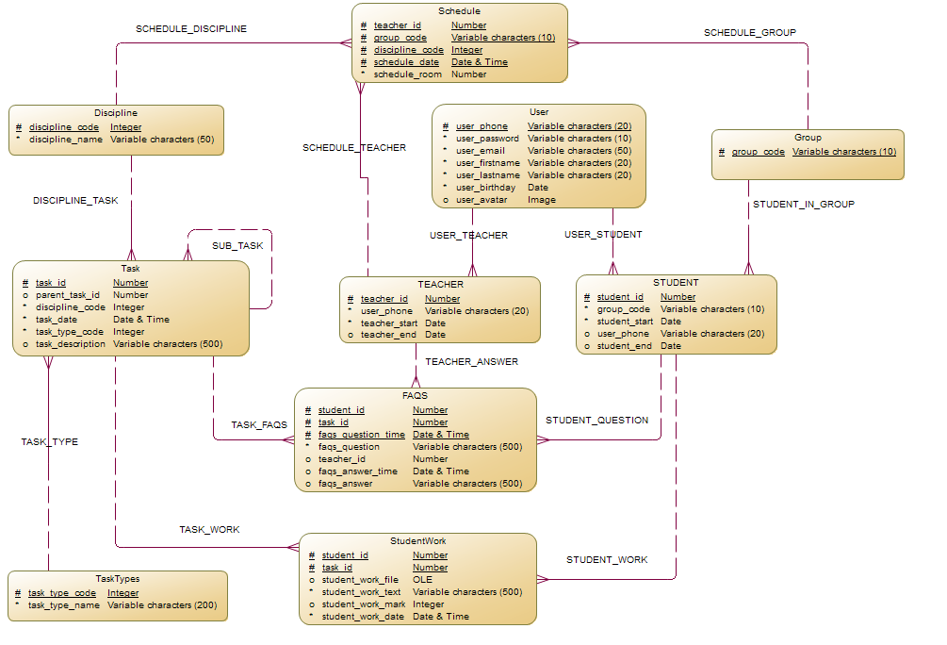

Slide 14
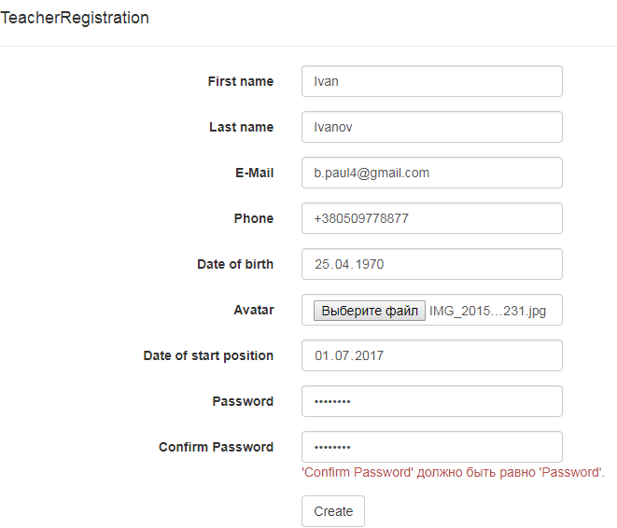
Регистрация внешний вид

Slide 15
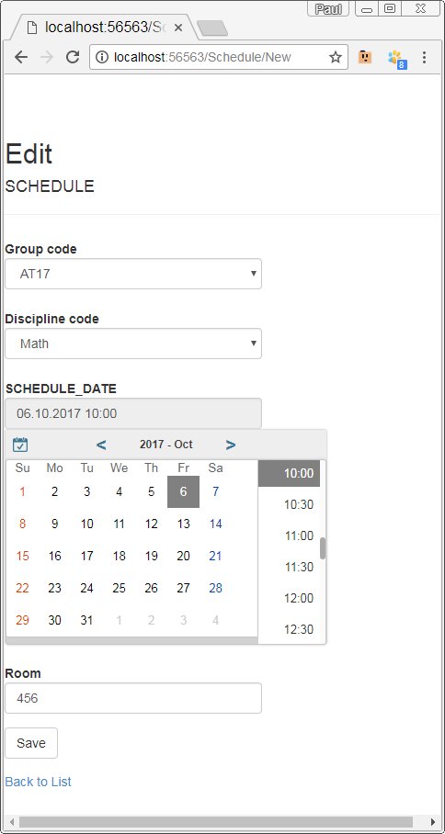
Ввод/редактирование задачи

Slide 16
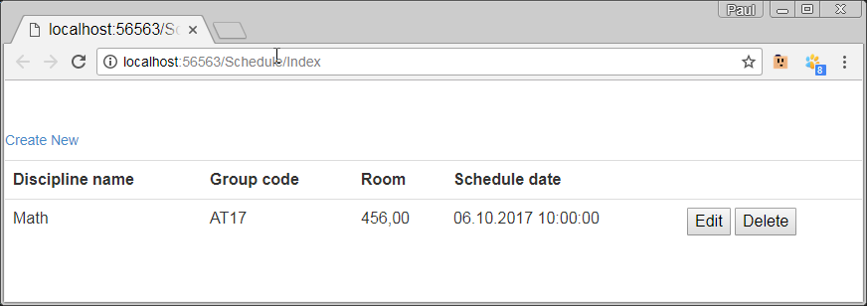
Список задач

